Slide 1

Федеральное государственное бюджетное образовательное учреждение высшего образования
«МИРЭА – Российский технологический университет»
РТУ МИРЭА
Институт информационных технологий
Кафедра инструментального и прикладного программного обеспечения
КУРСОВАЯ РАБОТА
Разработка клиент-серверного фуллстек-приложения для размещения объявлений с использованием Spring Boot и React
Студент: Верт Д.А. Группа: ИКБО-24-20
Руководитель: Куликов А.А., к.т.н., доцент
Москва 2023

Slide 2
Цель и задачи
Цель:
1. Разработать клиент-серверное фуллстек-приложение для размещения объявлений с использованием Spring Boot и React
Задачи:
Спроектировать архитектуру приложения
Реализовать базовый функционал MVP, включая авторизацию
Настроить сетевое взаимодействие между компонентами системы
Создать пользовательский веб-интерфейс сервиса
Выполнить развертывание приложения на удаленном сервере
Протестировать работу информационной системы

Slide 3







Технологии разработки

Slide 4

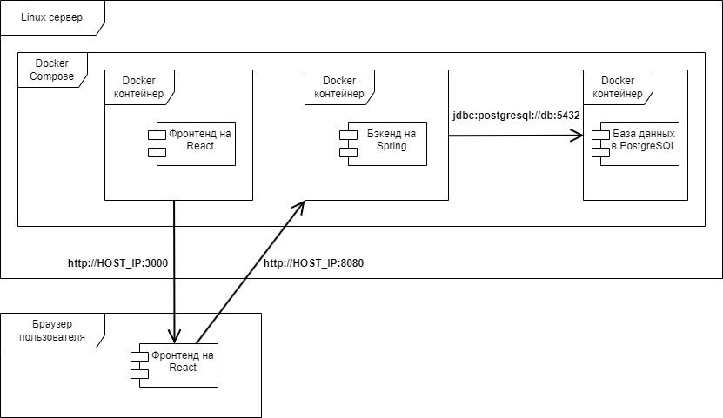
Архитектура сервиса

Slide 5
Функциональные возможности
Регистрация и авторизация (реализованы роли пользователя и администратора)
Просмотр объявлений
Поиск по заголовку
Размещение собственного объявления (обладающего заголовком, адресом, описанием и фотографией)
Просмотр пользователей системы
Поиск пользователей по логину (почте)
Блокировка/Активация профилей пользователей
Удаление объявлений

Slide 6
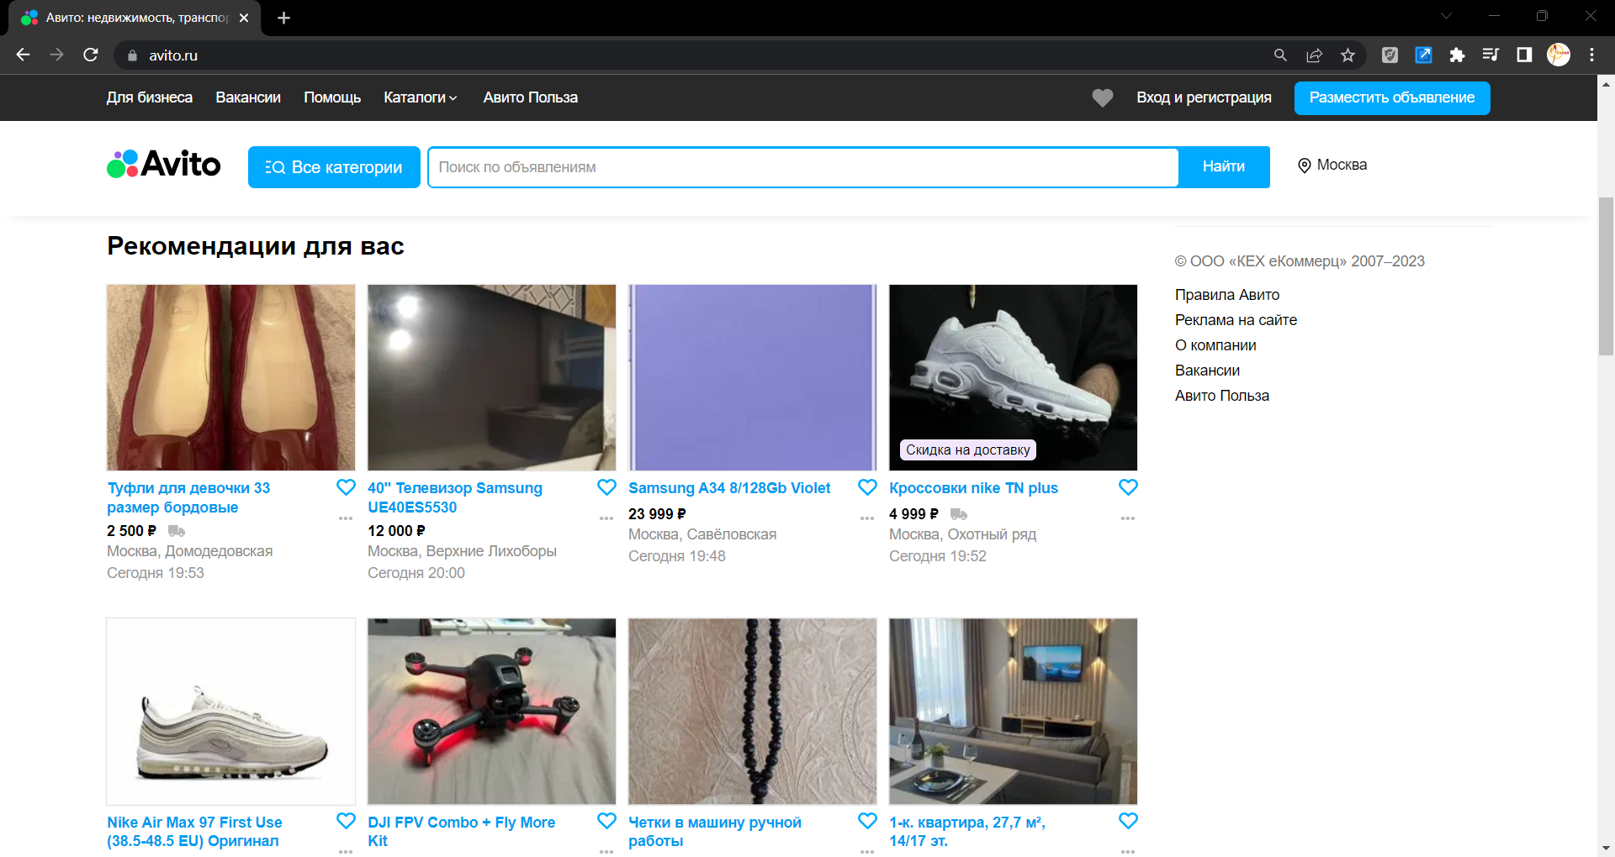
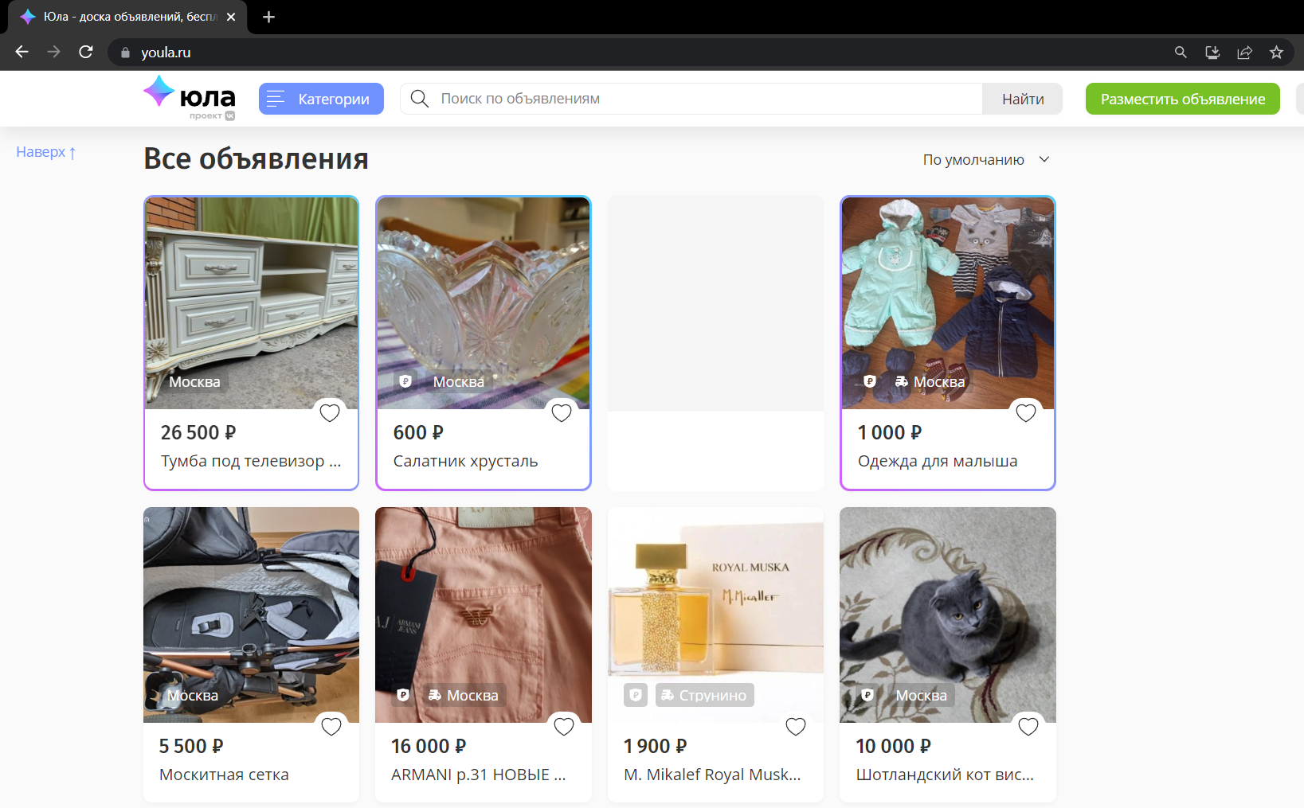
Ход выполнения работы

Slide 7
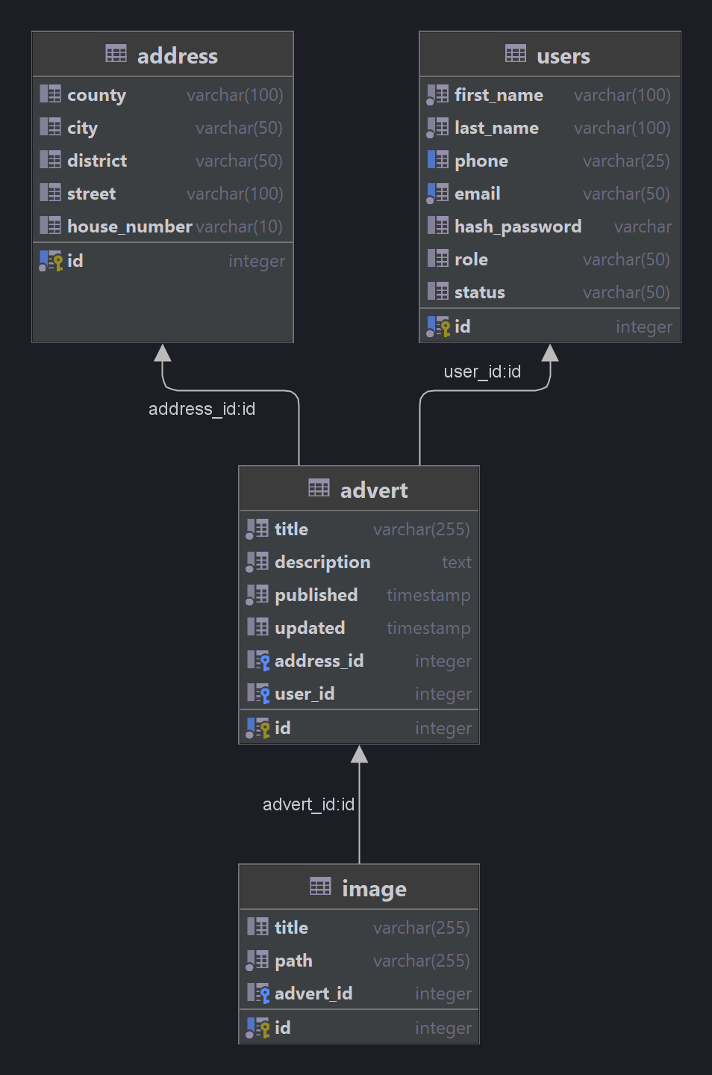
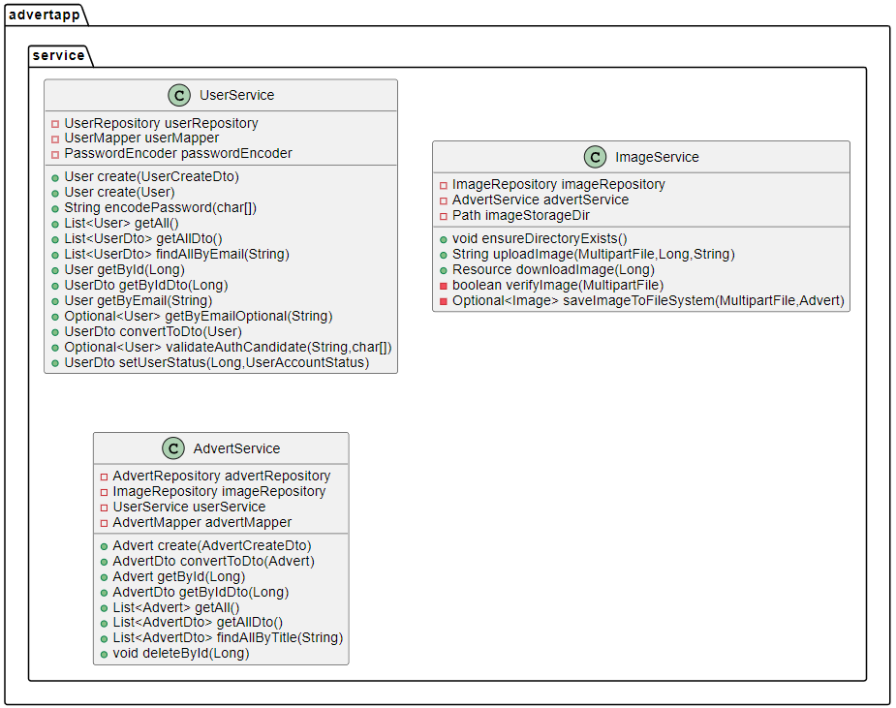

Slide 8
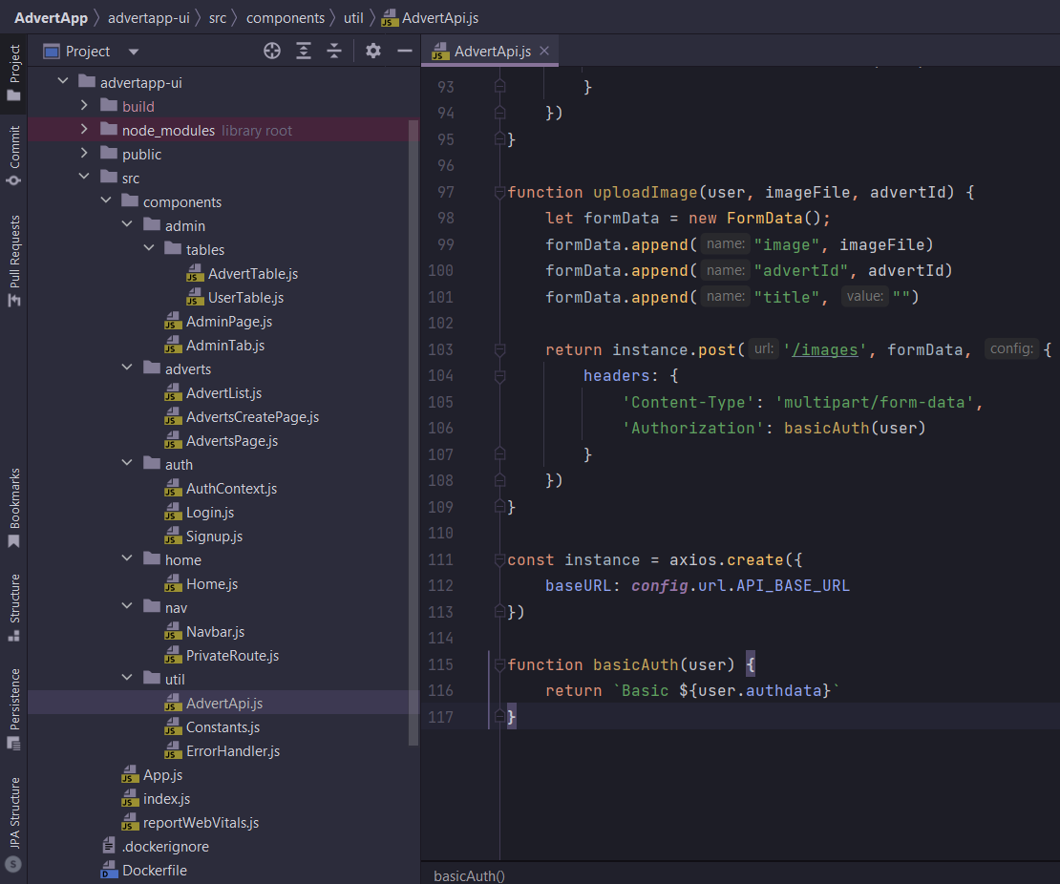

Slide 9
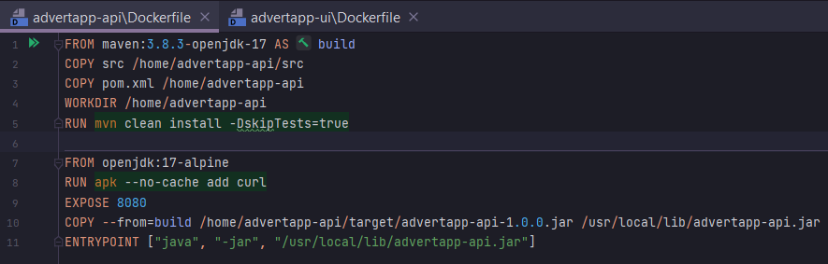
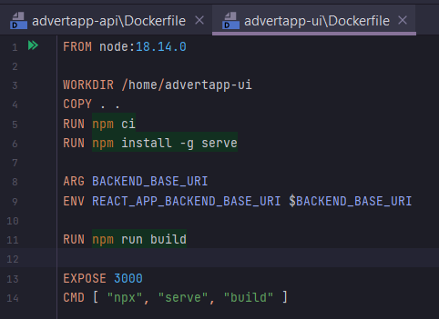

Slide 10
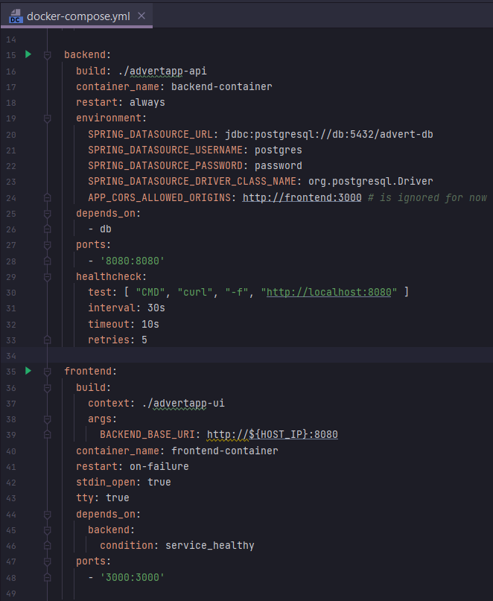
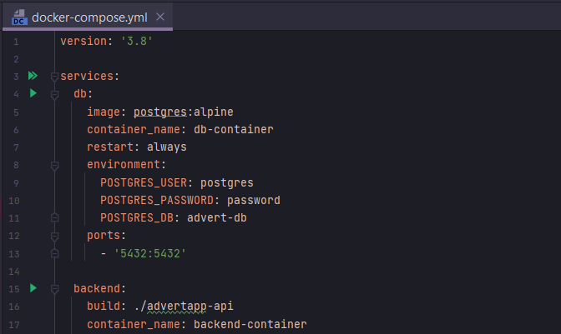

Slide 11
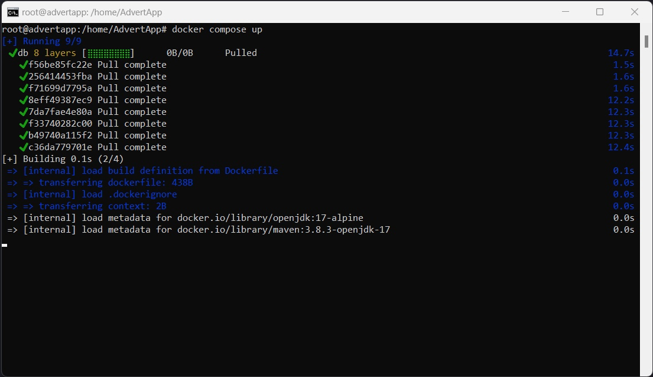
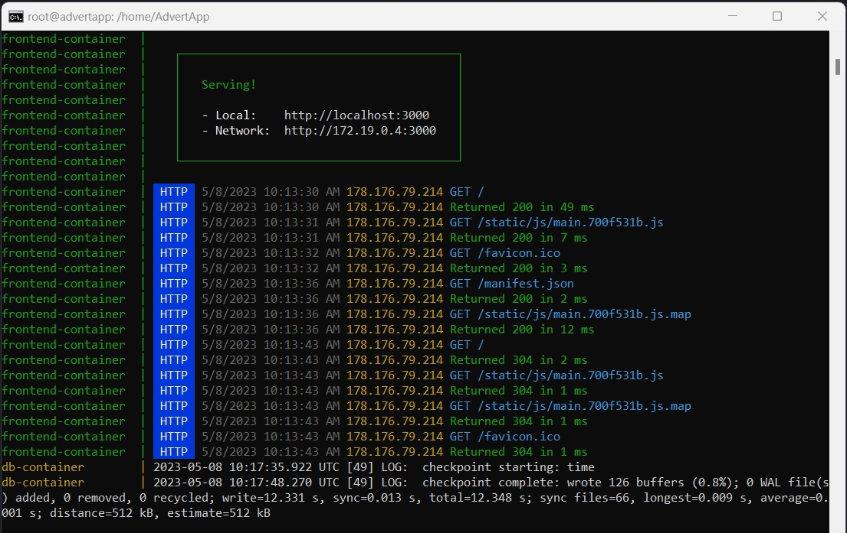

Slide 12
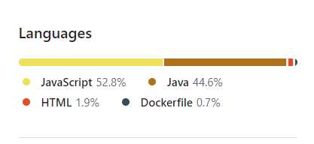
Результаты разработки
Написано 3000 строк кода
API предоставляет 20 эндпоинтов
Создан удобный пользовательский интерфейс
Все компоненты системы независимо контейнеризированы
Между клиентом и сервером настроено сетевое взаимодействие
Работоспособный MVP развернут на выделенном сервере

Slide 13
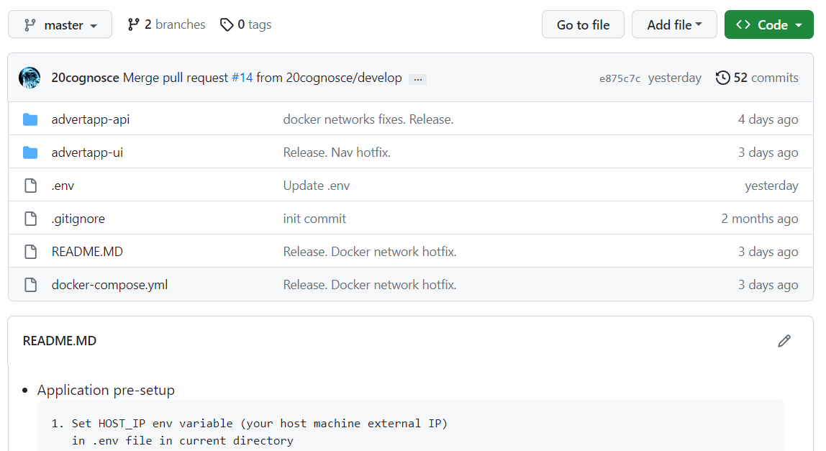
URL репозитория с исходным кодом:
https://github.com/20cognosce/AdvertApp

Slide 14
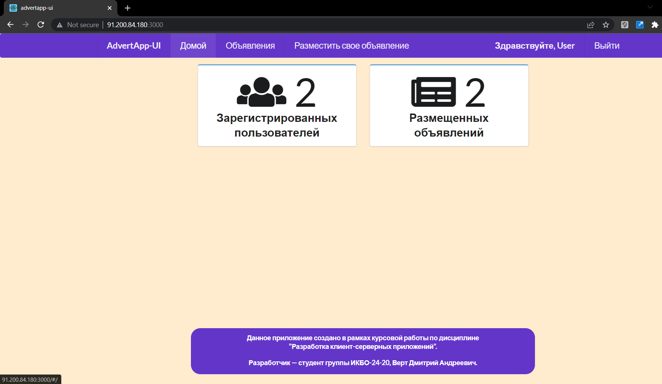
URL развернутого на стенде приложения http://91.200.84.180:3000

Slide 15
СПАСИБО ЗА ВНИМАНИЕ!

